Slide 1


Appel à manifestation d’intérêt
Solidarités alimentaires

Slide 2
Plan
Contexte et Enjeux
Résultats de l’AMI 1 « accès de tous à une alimentation de qualité, saine, durable et locale »
AMI 2 solidarité alimentaires : objectifs, soutien, critère, calendrier

Slide 3
Enjeux stratégiques sur les solidarités alimentaires
Constats : indicateurs socio-économiques se sont dégradés depuis le lancement de la première expérimentation, renforçant une crise alimentaire déjà marquée au sortir de la crise sanitaire
1/6ème de la population française n’a pas les moyens de se nourrir correctement – CREDOC : En forte hausse, la précarité alimentaire s'ajoute à d'autres fragilités
8 millions de français en situation d’insécurité alimentaire – Secours Catholique : L'injuste prix de notre alimentation | Secours Catholique - Caritas France
Réaction Etat : recentrer les objectifs de l’AMI sur le traitement de la précarité alimentaire pour :
Renforcer la création d’alliances locales de solidarités et structurer les réseaux d’aide alimentaire
Élargir la réponse à un traitement plus global de la précarité

Slide 4
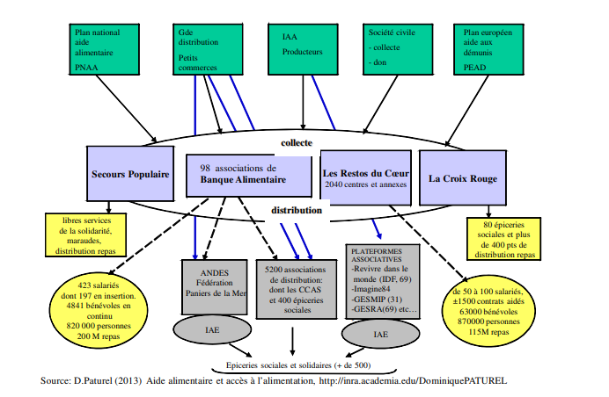
Circuits d’approvisionnement de l’aide alimentaire

Slide 5
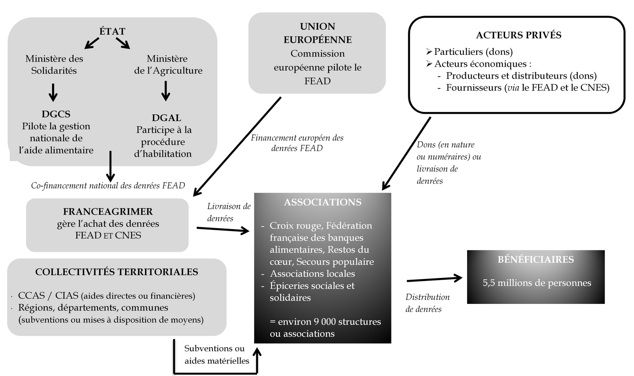
Circuit de gestion de l’alimentaire
Source : A. Bazin, E. Bocquet (2018), rapport sénatorial, Aide alimentaire : un dispositif vital, un financement menacé ? Un modèle associatif fondé sur le bénévolat à préserver, https://www.senat.fr/rap/r18-034/r18-034.html

Slide 6
Contexte sur les politiques publiques
Contexte national
                Commissariat à la lutte contre la pauvreté : pacte des solidarités
                DRAAF : stratégie nationale pour l’alimentation, la nutrition et le climat
                DREETS : programme Mieux manger pour tous
                Contexte régional
        Plusieurs AAP déployant localement les politiques publiques nationales
        Première expérimentation visant à renforcer la coordination des acteurs à l’échelle des PAT lancée en 2021
        Ami « Accès de tous a une alimentation locale, saine, durable et de qualité
  Appuyer une ingénierie sociale
  Renforcer la coopération locale : stockage, logistique, bénévoles
  Développer l’approvisionnement en produits frais, locaux et de qualité
  Mieux accompagner les bénéficiaires accès au droit & insertion

Slide 7



Résultats AMI 1
6 Lauréats – Projets de novembre 2022 à novembre 2024
CU de Dunkerque avec le carrefour des solidarités
L’ANDES avec la CA du Béthune, Bruay, Artois, Lys, Romane
CC du Sud Artois
Le PETR de la Thiérache
CA du Douaisis
L’association les sens du goût - PNR de l’Avesnois
Soutien de l’Etat
Résultats obtenus
Soutien en ingénierie sur 2 ans – 40 000 € /an
5/6 territoires renforcent l’approvisionnement local et de qualité
3/6 ont créer un réseau identifié, nommé et encore existant
Impacts variables d’un territoire à l’autre
Livrable en cours de rédaction
Accompagnement intensif et continu des lauréats
Evaluation de projet
Ingénierie de réseau
Cartographie des acteurs
Participation des bénéficiaires
Notes:
Lucie

Slide 8
Réseau démocratie alimentaire
Communauté Urbaine de Dunkerque
PAT – Communauté Urbaine de Dunkerque

Slide 9
Construction d’un réseau et problématisation des enjeux locaux

Slide 10
Diagnostic partagé avec les membres du réseau (méthodologie, objectifs, résultats…)
En 2022, en cohérence avec la délibération cadre de 2018 et des enjeux définis dans le cadre du PAT réponse conjointe de la CUD et de ses partenaires associatifs et institutionnels à l’AMI Solidarité alimentaire.
4 axes de travail définis collectivement :
  La structuration d’une filière de production locale (développement des circuits courts de proximité, soutien à la conversion au bio, …) et la mise en lien avec les acteurs de l’aide alimentaire
  Le développement d’actions d’éducation populaire autour de l’alimentation pour sensibiliser aux différentes dimensions de l’alimentation (santé, lien social, durabilité) et permettre l’autoproduction de denrées (jardins partagés, jardins solidaires, …)
  La professionnalisation de l’accès à une alimentation digne pour tous (favoriser les logiques de mutualisation de ressources, de compétences et d’ingénierie entre acteurs publics et associatifs engagés dans la lutte contre la précarité alimentaire).
  La recherche de nouveaux modèles économiques et organisationnels (chèques verts, tarification sociale,…) pour garantir la dignité des personnes bénéficiaires de l’aide alimentaire et leur permettre d’être acteur de leur alimentation.

Slide 11
Diagnostic partagé avec les membres du réseau (méthodologie, objectifs, résultats…)
En mai 2023, démarrage d’une phase de diagnostic de l’offre et des besoins concernant l’aide alimentaire:
  Evaluation globale des besoins du territoire à travers un faisceau d’indicateurs quantitatifs (% de pauvreté, revenus, composition des ménages, etc)
  Réalisation d’entretiens avec l’ensemble des structures concernées par l’aide alimentaire afin de connaître leurs pratiques, les chiffres clés de leur activité et recueillir leurs constats et besoins
  Réalisation d’une cartographie de l’aide alimentaire pour situer les possibles manques
  Préparation d’un diagnostic des besoins (avec un stagiaire dédié) sur la base d’entretiens semi directifs à réaliser avec un panel de personnes représentatives de l’aide alimentaire sur le territoire (âge, situation sociale et économique, etc) afin de mieux connaître les pratiques et contraintes des habitants en fonction de leur situation
Au-delà d’un diagnostic ponctuel, mise en place en 2025 d’un observatoire social de l’aide alimentaire pour permettre une collecte régulière de données actualisées et partageables au réseau, afin de favoriser les mutualisations de moyens et les achats groupés.

Slide 12
Diagnostic partagé avec les membres du réseau (méthodologie, objectifs, résultats…)
Zones de précarité :
Indicateurs de pauvreté CUD plus élevés que la moyenne nationale (taux de pauvreté, niveau de revenus, taux de chômage,…). Mais territoire très hétérogène.
7 quartiers en QPV (Grande-Synthe, Coudekerque-Branche, Téteghem, Cappelle-la-Grande et 3 quartiers de Dunkerque)
Publics fragiles :
Jeunes et étudiants :
Taux de pauvreté des moins de 30 ans très important (31,5 %)
Femmes
Moins de revenus + part de familles monoparentales élevée,
notamment à Bourbourg (12 %) et Grande-Synthe (15 %)
Personnes migrantes

Slide 13
Problématiques ou objectifs identifiées par le réseau
Des constats partagés :
Peu de produits frais, de fruits/légumes et produits d’hygiène.
Denrées de la GMS de mauvaise qualité, périssables très rapidement → tri chronophage.
Critiques de la BAN (qualité, variété, flux, logistique).
Complexité de stocker les denrées, notamment périssables
Nombre croissant de bénéficiaires (entre 2022 et 2023 : +20 % pour Secours Populaire, +9 % pour les Restos du Cœur, + 100% pour l’épicerie Tabgha) et diversification du public (personnes actives, familles monoparentales, jeunes, séniors).
Des demandes partagées :
Un appui logistique et financier plus conséquent (subventions, matériels de cuisine, local, moyens de stockage).
Un budget pour l’achat de denrées de qualité et saines.
Mieux orienter et communiquer sur les dispositifs en renforçant notamment le lien avec les CCAS et assistants sociaux pour une meilleure orientation des publics.
=> Enjeux/axes à décliner en stratégie et plan d’action

Slide 14
Problématiques ou objectifs identifiés par le réseau
Développer des colis alimentaires avec des denrées de meilleure qualité et plus diversifiées.
Améliorer l’information, la communication et l’accessibilité des dispositifs d’aide alimentaire.
Renforcer le sentiment de dignité et pallier le sentiment de honte des bénéficiaires de l’aide alimentaire.
Améliorer la coopération à l’échelle locale entre les associations.
Professionnaliser l’accès de tous à une alimentation saine et de qualité.
Favoriser la participation citoyenne et l’accessibilité culturelle à une alimentation de qualité, saine et durable

Slide 15
Principales réussites et atouts exploités dans la mise en réseau des acteurs
Réseau de structures travaillant sur les enjeux sociaux, alimentaires et sanitaires très importants sur le Dunkerquois
→ Permet de bénéficier des compétences spécifiques de chaque structure et donc de leur complémentarité :
Ex: Secours Populaire : réseau national avec expertise sur la distribution alimentaire
Afeji : approvisionnement en produits bio/locaux, cuisine nourricière, projet de PTCE « Flamands Bios »
La Petite Pierre : cuisines de rues et aspect convivial de l’alimentation
Creative : association d’aide alimentaire avec espace de stockage
Littoral Solidaire : distribution pour le public étudiant
CCAS : analyse des besoins sociaux, approche institutionnelle des publics
Espace Santé du Littoral : association avec expertise santé/nutrition
=> Aboutit au consortium Mieux Manger Pour Tous : projet d’ampleur pour le territoire couvrant de nombreuses thématiques (professionnalisation, distribution de denrées, sensibilisation, qualification de bénévoles) liées à l’alimentation saine et durable et en lien direct avec les attentes des associations et des personnes en situation de précarité.
+ d’autres actions communes :
Semaines de l’alimentation durable, Journée Mondiale du refus de la misère, distribution de paniers bio solidaires…

Slide 16
Principales réussites et atouts exploités dans la mise en réseau des acteurs
AAP Mieux Manger Pour Tous
En accord avec les ambitions de l’AMI, des réunions de mise en réseau d’acteurs locaux de l’aide alimentaire ont eu lieu en juin 2023
  Formation d’un consortium et réponse commune à l’AAP Mieux Manger Pour Tous avec : CCAS de Dunkerque, Créative, La Petite Pierre, Afeji, Littoral Solidaire, Secours Populaire.
Projet lauréat de l’AAP sur un financement total de 655 097 €.
Projet composé de plusieurs grandes actions, notamment :
  l’aide à la coordination du réseau d’acteurs au sein de la plateforme logistique mutualisée en cœur de ville (mutualisation de ressources, achat groupé)
  des projets de sensibilisation à l'alimentation (cuisine des glaneurs, cuisine bio et nourricière, atelier recettes adaptées mobilisant des denrées issues des distributions alimentaires...) à destination des publics précaires et de qualification des bénévoles.
  Des dispositifs d’aide alimentaire innovants proposant des denrées de qualité et saine (projet de paniers solidaires mutualisés pour une composition plus variée et de qualité, chèques alimentaires durables, restaurant solidaire).

Slide 17
Difficultés rencontrées dans la coordination des acteurs
Chef de projet nouveau sur le territoire → temps d’adaptation au contexte local
Jeux d’acteurs et tensions préexistantes entre certaines structures
Logique de mise en concurrence des acteurs associatifs (subventions, AAP, valorisation des projets) difficiles à inverser → aide du Germoir
Difficulté à toucher les réseaux nationaux qui fonctionnent de manière indépendante
Acteur majeur dans la coordination de l’aide alimentaire (Carrefour des solidarités) en situation de liquidation judiciaire → repenser la coordination du réseau

Slide 18
Projections sur les suites du dispositif
Développement d’une gouvernance plus partagée et plus régulière grâce au travail entrepris sur le PAT
Observatoire de l’aide alimentaire pour faciliter la mise en réseau des acteurs et les coopérations
Emergence de projets structurants, pour renforcer les liens entre les maillons de la chaîne de la solidarité alimentaire (production, transformation, distribution d’aide alimentaire, mangeurs, etc): tiers-lieu solidaire et alimentaire de Dunkerque en 2028, Maison de l’alimentation durable et de l’écologie populaire à Grande-Synthe en 2027.
    Liens producteurs/associations d’aide alimentaire renforcés
    Espace de transformation des denrées périssables
    Maraudes et distributions alimentaire réalisées dans de meilleures conditions
    Mutualisations d’espace et de matériels entre associations
    Coopérations et achats groupés favorisés via la plateforme logistique (transitoire pour l’heure, puis pérenne en 2028)
    Une + grande place aux personnes en situation de précarité (cuisines partagées avec espaces pensés pour les ateliers cuisines, épicerie collaborative à Grande-Synthe
  Travailler la structuration de la mise en réseau des acteurs plus institutionnels, pour, au-delà de l’aide alimentaire, viser la sortie de ces dispositifs : permanences services publics au sein des tiers-lieux alimentaires, pérennisation et renforcement des dispositifs d’insertion et Premières heures en chantier en lien avec l’association Afeji,

Slide 19



Objectifs de l’AMI 2 « Solidarités Alimentaire »
Soutenir en ingénierie les territoires porteurs de PAT qui souhaitent mettre en œuvre une coordination des acteurs des solidarités alimentaires.
4 objectifs complémentaires :
développer l’approvisionnement des acteurs de lutte contre la précarité alimentaire en denrées de proximité, saines et durables
Penser la sortie des publics de l’aide alimentaire, l’empowerment
Encourager la mutualisation des ressources, en particulier en matière de logistique et de stockage
intégrer la parole des bénéficiaires dans la conception et/ou le déploiement des actions

Slide 20


Soutien de l’AMI 2 « Solidarités Alimentaire »
Un accompagnement / formation
Pilotage de l’accompagnement : CERDD
Structures impliquées dans l’accompagnement : à définir
Format de l’accompagnement :
Des moments d’accompagnement individuel
Des sessions collectives
Thématiques de l’accompagnement :
Evaluation
Mise en réseau
Empowerment
….
Un soutien financier
40 000€/an pendant 2 ans
Pour recruter une chargé de mission
Penser à la pérennisation, pas de continuité de financement
Notes:
Lucie

Slide 21



Critères d’éligibilité
Qui peut candidater ?
Territoires labellisé PAT ou ayant déposé une candidature
Porté par un collectif avec association d’aide alimentaire, service cohésion sociale, CCAS, etc… => La présence de lettres d’engagement explicites est attendue ;
Répondre aux objectifs de cet AMI
  Déposer un dossier complet avant le 16 juin
Notes:
Agnès
Enveloppe régionale fongible si consommation < solde absorbé par d’autres DRAAF et vis versa
Instruction des candidatures dans le cadre d’un comité de sélection régional

Slide 22

Critères de sélection
Etude des besoins, présence d’un diagnostic
Participation des personnes en situation de pauvreté à la construction et au portage du projet
Caractère fédérateur : nature et niveau d’implication des partenaires, diversité des acteurs de la précarité alimentaire, projection de rencontres, de moments d’échanges ;
Portage politique et motivation du collectif (lettre de soutien)
Dynamique existante : actions déjà mises en œuvre sur le sujet
Pérennisation du projet : quelle suite envisagée, quelle capitalisation après l’AMI ?
Echelle d’action : l’EPCI ou cas spécifique des territoires à faible densité
Notes:
des habitants (prégnance de la précarité alimentaire sur le territoire, manque ou dispersion de l’offre d’aide alimentaire, zone blanche, etc.),

Slide 23
Calendrier
21 avril au 15 juin
Mobilisation des territoires – rédaction des dossiers - dépôt des candidatures
15 juin au 30 juin
Instruction par la DREETS, DRAAF, Commissariat à la pauvreté et leurs partenaires
3 juillet
Annonce des résultats
Juillet à fin novembre
Recrutement des chargés de missions & Conventionnement
Décembre
Première rencontre collective des lauréats et présentation de l’accompagnement
Notes:
des habitants (prégnance de la précarité alimentaire sur le territoire, manque ou dispersion de l’offre d’aide alimentaire, zone blanche, etc.),

